Slide 1




Análise do índice ESG B3
Grupo Pilares da Criação

Slide 2


Pilares da criação
Alessandro Freire
Anderson Vargas
Diego Lima
Maria Julia Morossini
Raphael Gomes
Mentoras
Cárlei Nunes
Andressa Freires
Integrantes

Slide 3


Enviroment
Ambiental
Social
Social
ESG
Governance
Governança Corporativa
Notes:
Início 2004
Ex-secretário geral da ONU Kofi Annan
Convidou mais de 50 CEOs de grandes instituições financeiras
participarem de uma iniciativa conjunta, com recomendações para possibilitar uma melhor integração nas questões ambiental, social e de governança no âmbito corporativo.
Ele enxergava que esse movimento faria sentido para os negócios e traria melhores resultados para a sociedade, como um todo.

Slide 4
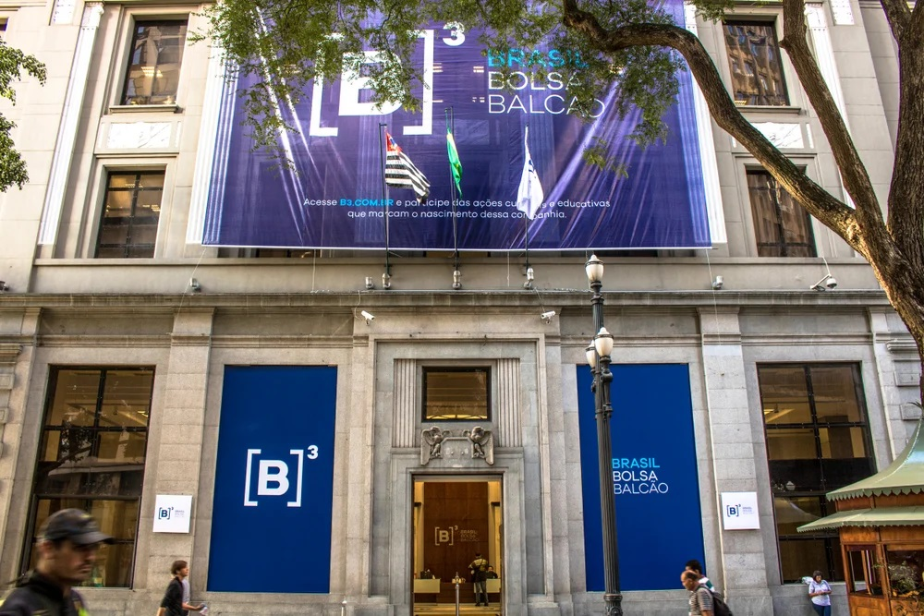
[B]³
Notes:
Restringimos a análise na B3 que é a Bolsa de Valores do Brasil.

Slide 5

ISE B3
Índice de Sustentabilidade Empresarial
Teve início em 2005
Formado com base em um questionário
Nova metodologia em 2021
Hoje conta com 48 empresas
Notes:
Tivemos 75 empresas que já participaram do ISE ao longo do tempo, mas atualmente 48 estão presents.
Capital Humano,
Governança Corporativa e Alta Gestão
Capital Social
Modelo de Negócios e Inovação
Meio Ambiente, Mudança do Clima

Slide 6


Investir em sustentabilidade gera maior valorização das ações das empresas?

Slide 7
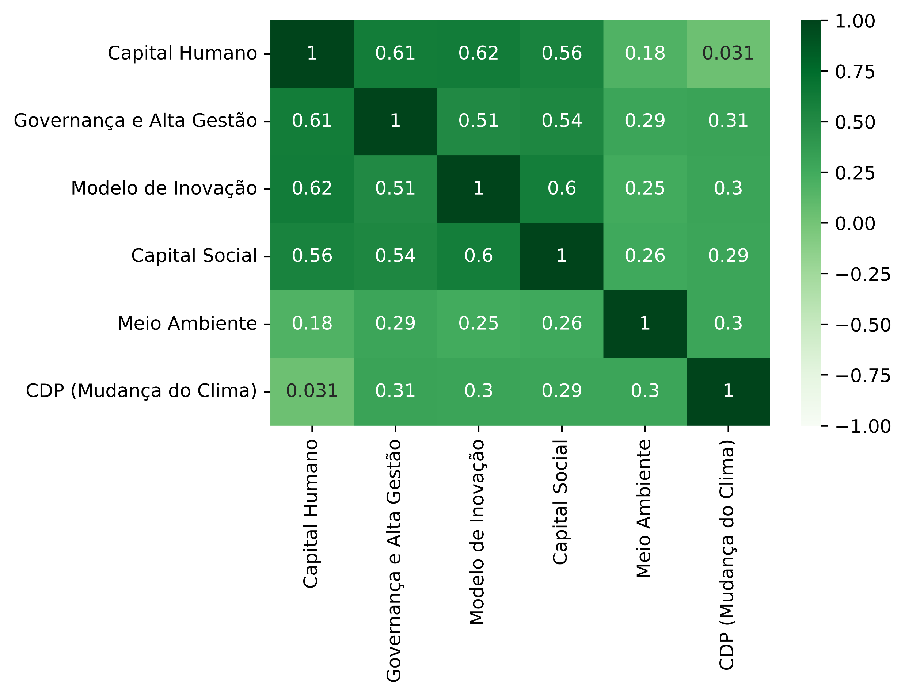

Existe correlação entre as dimensões do ISE e a variação das ações?
Notes:
Comparação entre o investimento em cada dimensão do ISE e a variação do valor de fechamento ajustado das ações.
Chegamos a conclusão de que não existe relação entre as variáveis, já que os valores apresentados são muito próximos de 0

Slide 8
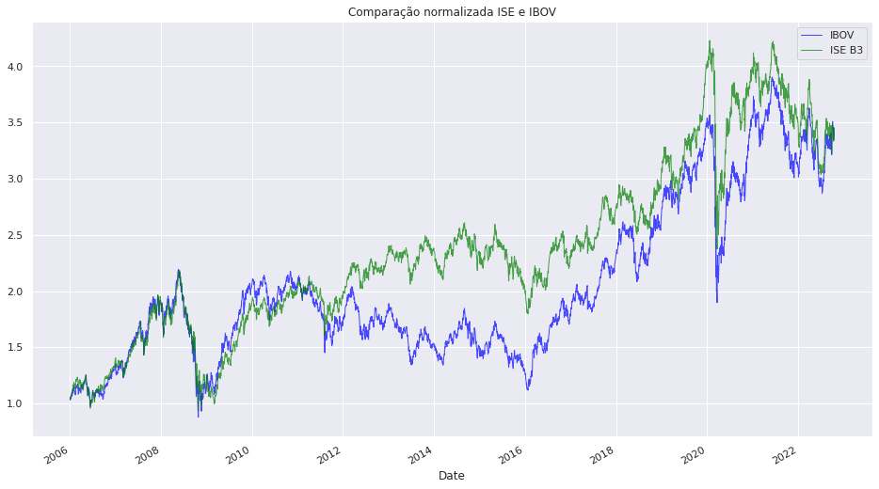

Comparação entre índices IBOV e ISE
Maior diferença:
05/08/2015
0.8714
Diferença
18/10/2022
-0.0075
Notes:
Gráfico de normalização
Trazer os valores para a mesma base.
O IBOV hoje é negociado na casa dos 100 mil, e o ISE está na casa dos 3500
Dessa forma é possível comparar a evolução das duas ações ao longo do tempo de forma equiparadas
Assim, esse gráfico mostra a valorização de 1 real investido em cada um dos papéis ao longo do tempo
Em dado momento o ISE se valoriza mais, mas ao observar o ano vigente, as duas retas estão próximas
Mercado de ações é ESPECULAÇÃO

Slide 9
E ao analisar dados fundamentalistas*?
* Lucro por Ação
* Lucro Líquido

Slide 10
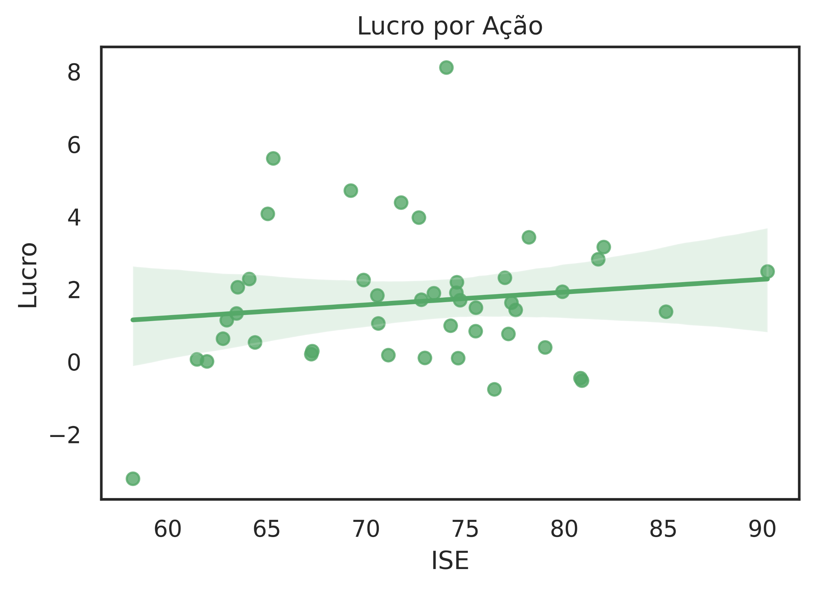
Relação entre o Score ISE e o Lucro por Ação

Slide 11
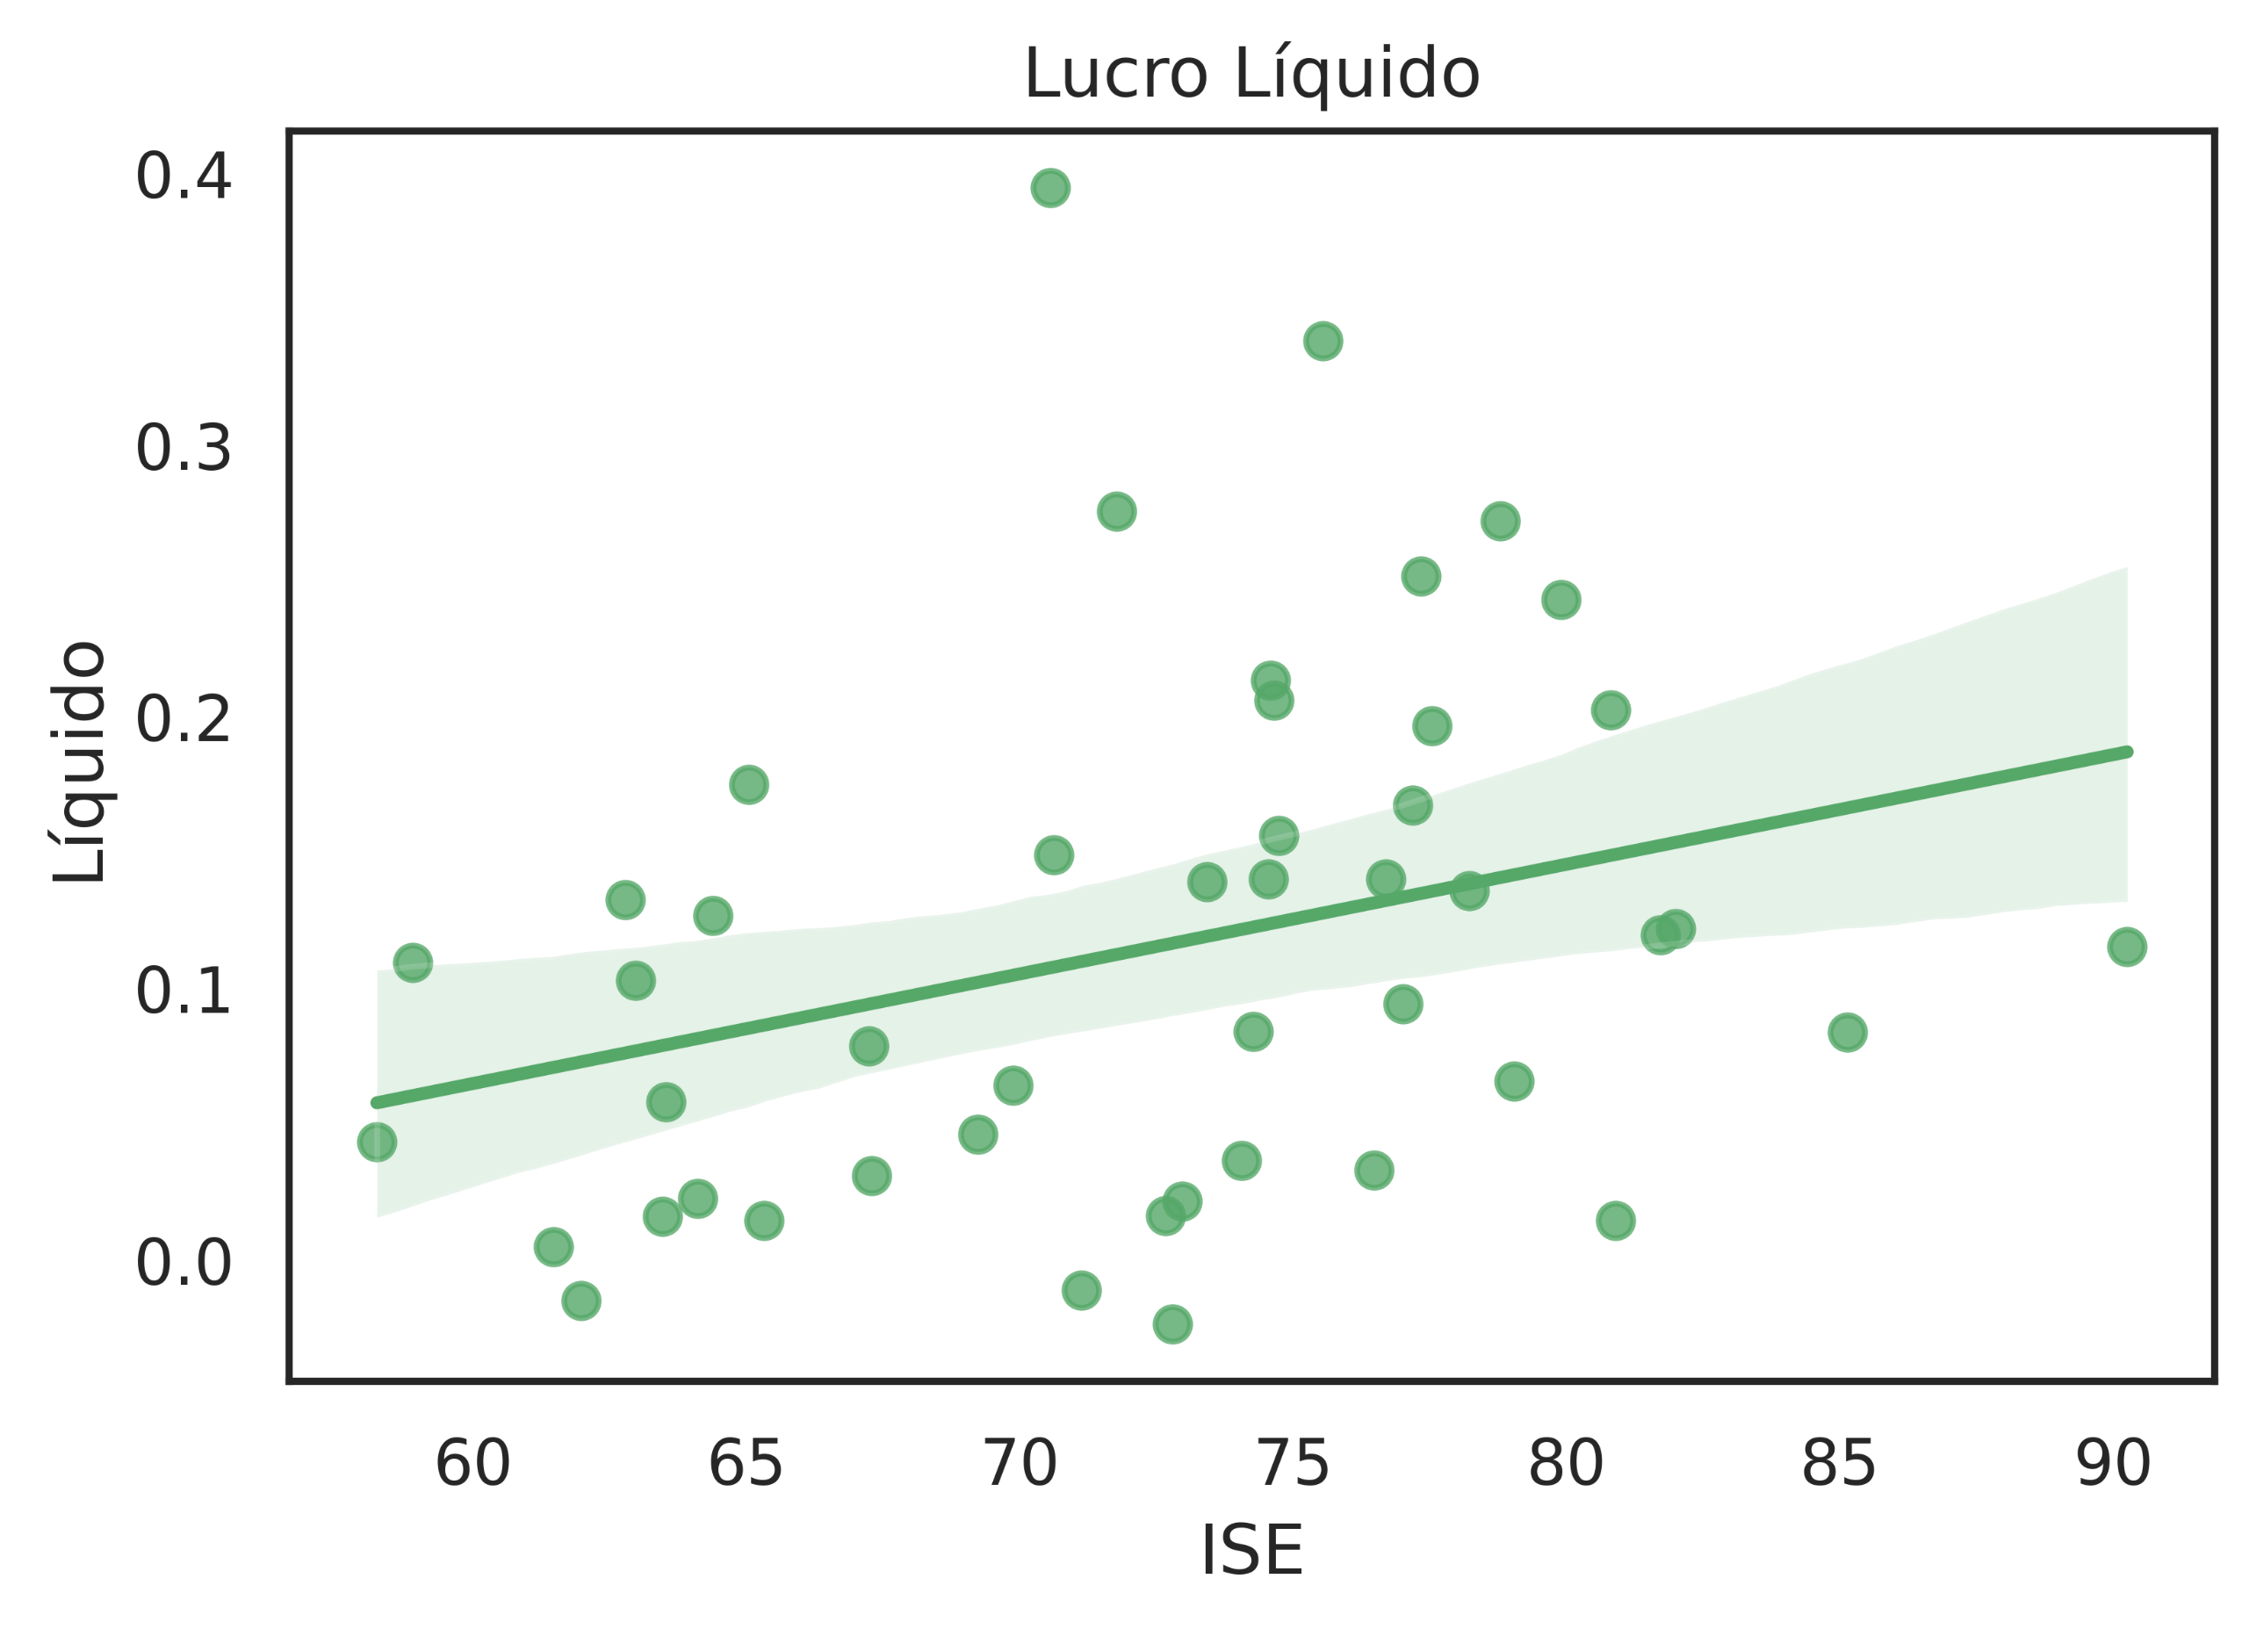
Relação entre o Score ISE e o Lucro Líquido

Slide 12
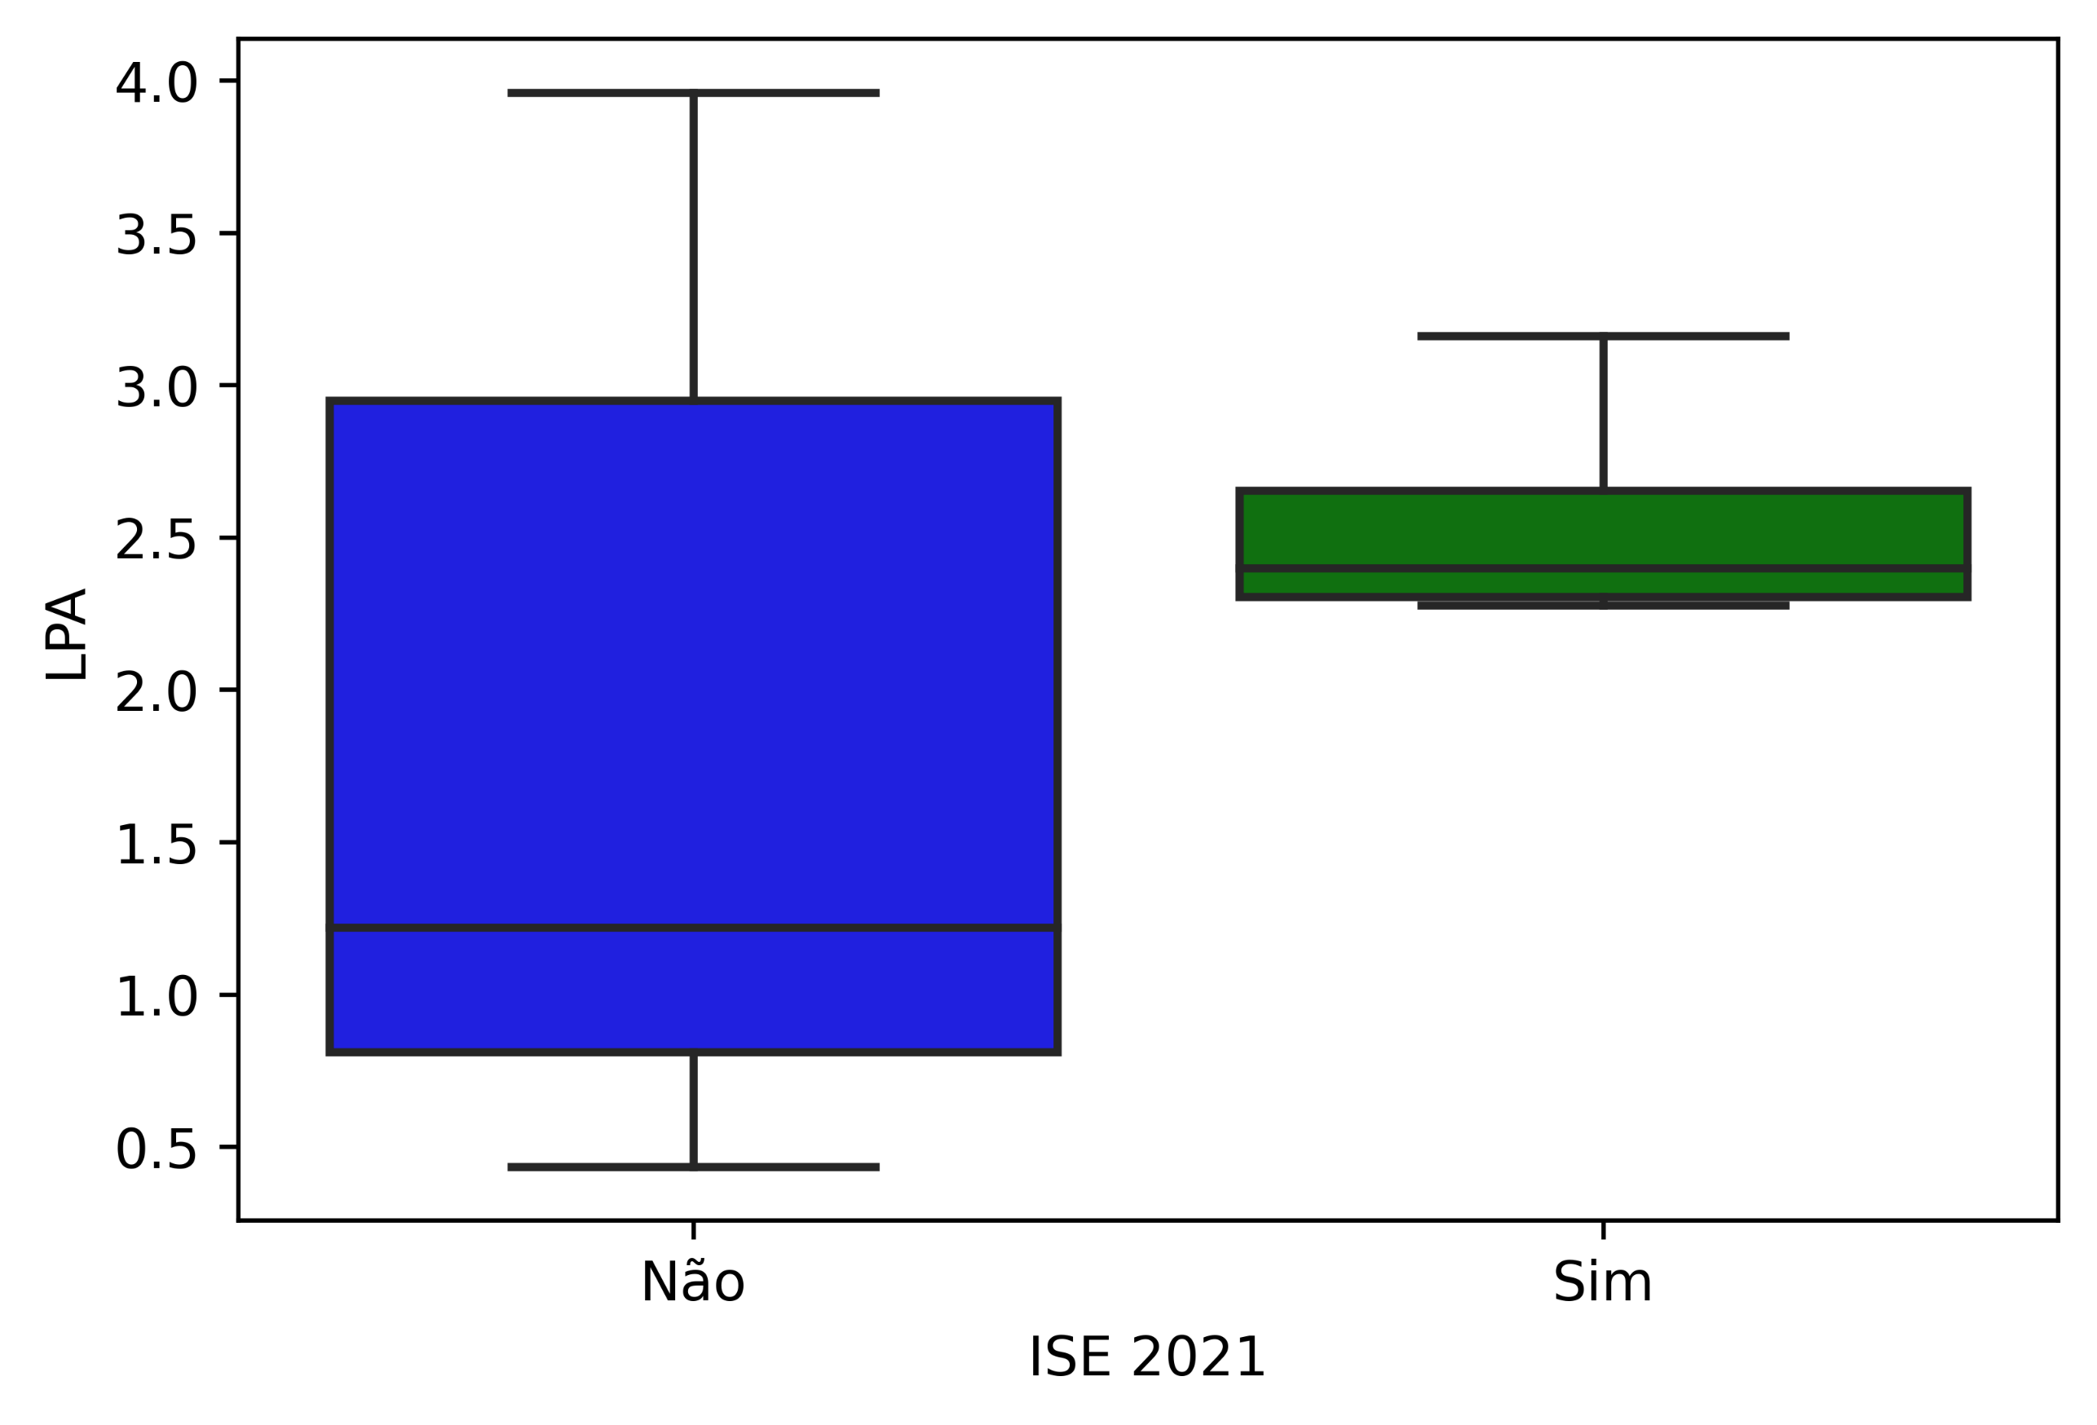
Análise das empresas do setor de energia
Notes:
Através desse gráfico comparativo entre os 2 grupos (que participam do ISE e que não participam), vemos que a variância do grupo de empresas que investe em sustentabilidade é menor.
Encontramos um p no valor de 0,55 como resultado da comparação de 2 amostras com teste não paramétrico, o que indica que não tem diferença significativa entre esses 2 grupos.

Slide 13










AlessandroFreire
Maria Julia Morossini
Anderson
Vargas
Raphael
Gomes
Diego
Lima
Notes:
Essas foram nossas conclusões do trabalho.
Nosso grupo está aqui para responder qualquer questionamento que possam ter.
Muito obrigada!

